Slide 1
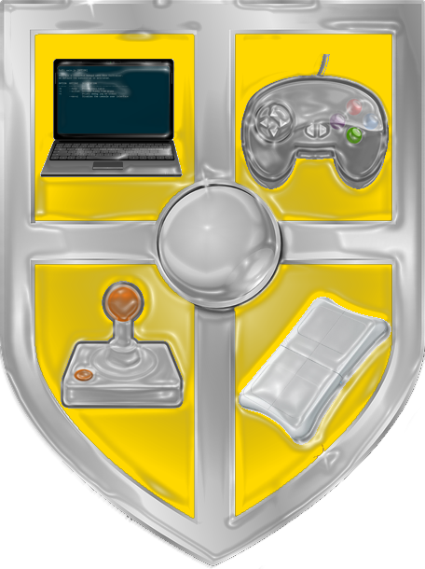
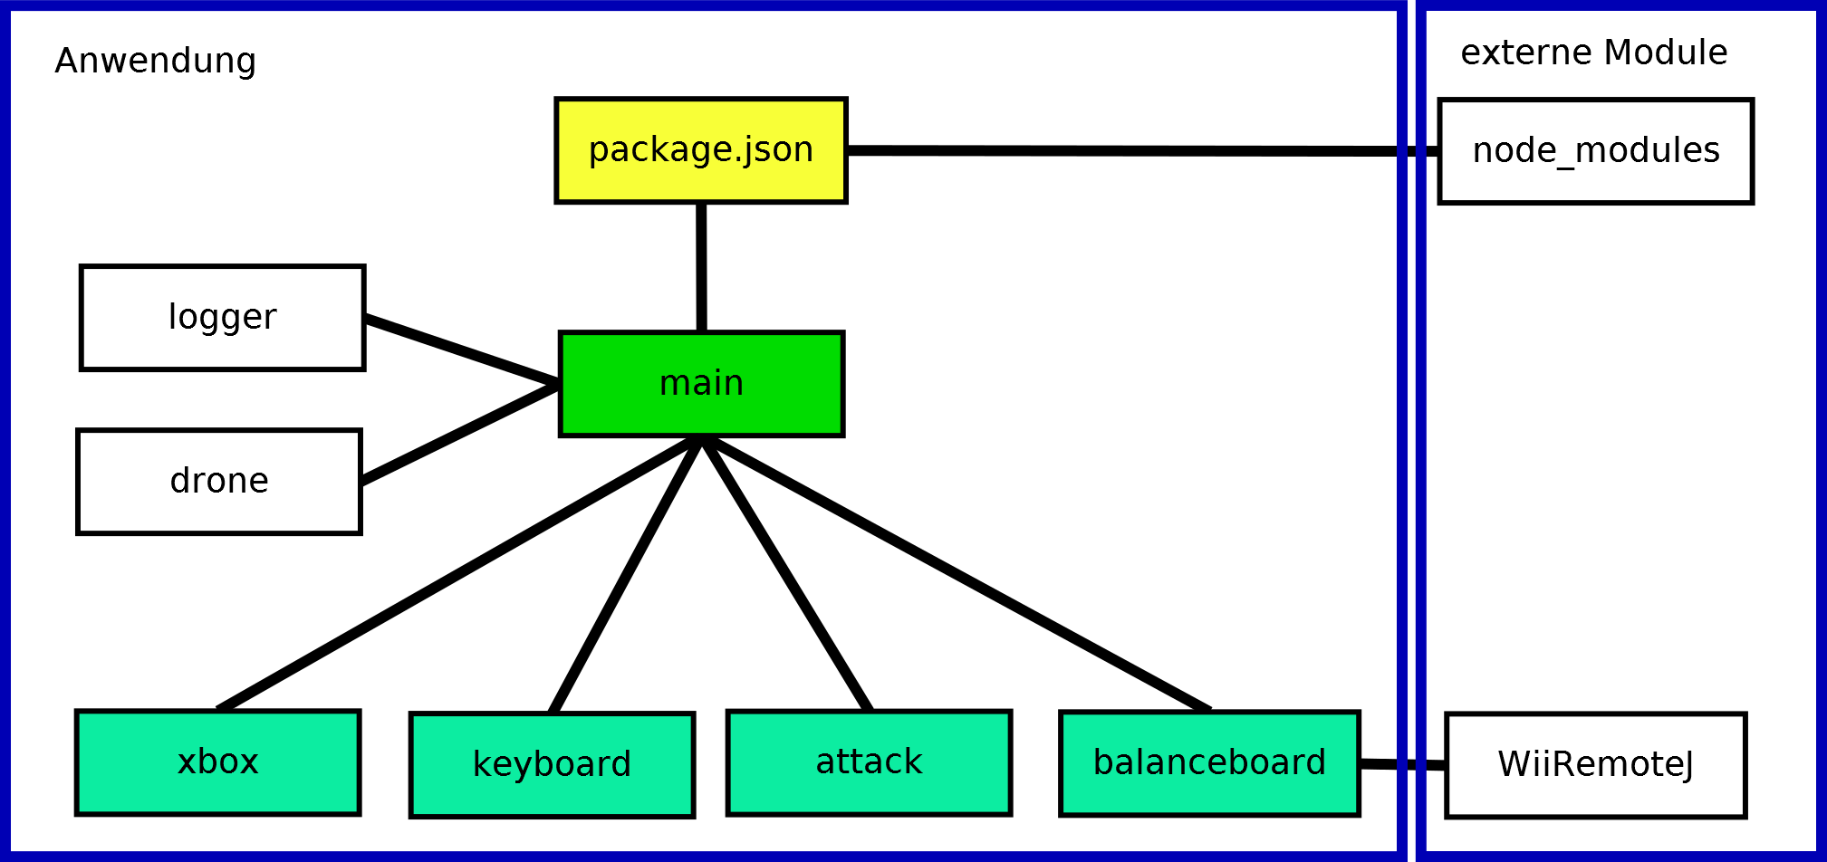
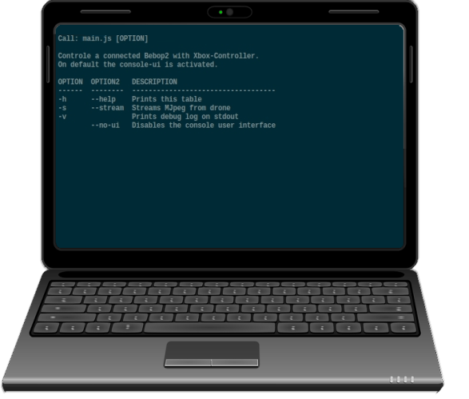
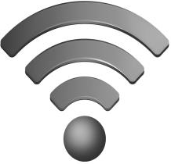
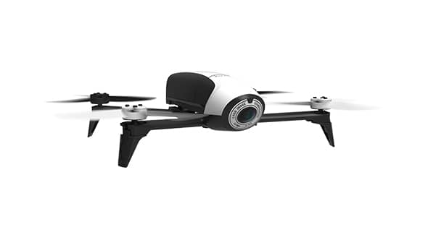
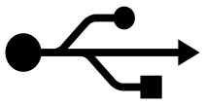
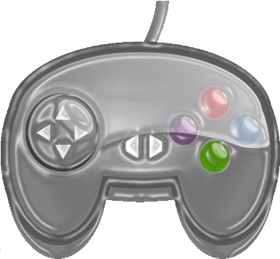
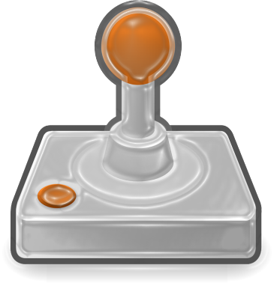
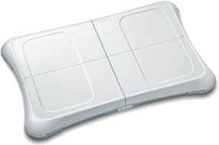
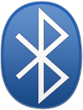
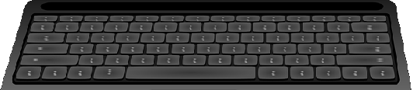

GAME OF DRONES
Erstellung eines Multiple-Input Drone Racing Games
Fabian Kalweit, Florian Oswald, Tobias Puderer, Stefan Templin
Hochschule Kaiserslautern - University of Applied Sciences
Fachbereich Informatik und Mikrosystemtechnik
< faka0004 | flos0001 | topu0001 | stte0002 > @stud.hs-kl.de
Kurzfassung
Zur Steuerung der Bebop 2 Drohne von Parrot ist standardmäßig die vom Anbieter angebotene Smartphone-Applikation für Android und iOS vorgesehen. Zusätzlich bietet das Unternehmen eine Programmier-schnittstelle für Android, iOS und Linux an.
In diesem Projekt wurde ein Spiel mit einem freien Flugmodus und einem kompetitiven Rennmodus konzipiert. Da die Steuerung einer Drohne mit einem Touchscreen ohne fühlbare Tasten mitunter schwierig ist, wurden mit Hilfe von NodeJS mehrere typische Eingabegeräte aus dem Umfeld der Computerspiele angebunden, welche diesen Vorteil bieten.
Die Hauptkomponenten funktionieren auch unter Windows und MacOS, wobei das Balance Board unter Windows nur mit einem passenden JSR082 Bluetooth Stack (z.B. Widcomm) anzubinden ist.
Architektur und Framework
Die Anwendungslogik ist in JavaScript verfasst und wird in NodeJS ausgeführt. NodeJS ist eine JavaScript Laufzeitumgebung, die Google Chromes V8 JavaScript Engine verwendet. Sowohl der Aktor (Drohne) als auch die meisten Sensoren (Xbox Controller, Tastatur und Joystick) werden mit Hilfe entsprechender Node-Module eingebunden. Node-Module sind existierende Softwarepakete in NodeJS.
Eine Ausnahme stellt das Wii Balance Board dar. Hier kommt die Java- Bibliothek WiiRemoteJ zum Einsatz, die eine bequeme Anbindung von Wii-Peripheriegeräten ermöglicht. Hierzu wurde eine separate Java- Applikation entwickelt, welche zu Beginn des Hauptprogramms gestartet wird. Die Kommunikation der Java-Applikation mit der NodeJS-Anwendung findet über TCP-Sockets statt.
Die Applikation
Das Spiel sieht die Navigation durch einen selbst erstellten Hindernisparcours unter Verwendung von verschiedenen Eingabe-geräten vor. Als Eingabegeräte kommen Tastatur, Xbox 360 Controller, Logitech Attack 3 Joystick und das Wii Balance Board von Nintendo zum Einsatz. Eine Parcoursrunde startet mit dem Abheben der Drohne und endet mit deren Landung am Ziel. Dazwischen wird die benötigte Zeit zur Bewältigung des Parcours für jedes Peripheriegerät gemessen und bei Landung im Zielbereich in eine Tabelle übernommen. Während des Flugs können sowohl Bilder als auch Videos aufgenommen werden.
Das Spielfeld kann durch die Festlegung eines GPS Wertes als Mittelpunkt und die Angabe eines Radius (in Meter) kreisförmig begrenzt werden. Da die Position seitens der Drohne nur sekündlich aktualisiert wird, ist sie bei steigender Geschwindigkeit relativ ungenau. Darum wird ein menschlicher Schiedsrichter benötigt. Wird der vorgesehene Parcoursbereich verlassen, gilt die Runde als verloren. Da für das Wii Balance Board keine sinnvolle Start- und Landemöglichkeit existiert, werden Start und Landung in diesem Fall vom Schiedsrichter mit der Tastatur durchgeführt.
Die Umsetzung
Abbildung 2: Architektur
Fast alle Eingabegeräte werden per USB Kabel mit einer zentralen Steuereinheit verbunden. Die einzige Ausnahme bildet das Wii Balance Board, welches per Bluetooth angebunden wird. Die Kommunikation mit der Drohne erfolgt über deren WLAN-Schnittstelle, die vom verwendeten Framework angesprochen wird. Als zentrale Steuereinheit diente im Projekt ein Laptop, welcher im Folgenden „Tower“ genannt wird.
Sicherheit
Aus Sicherheitsgründen kann die Steuerung der Drohne jederzeit mit der Tastatur des Towers übernommen und alle Peripheriegeräte separat aktiviert bzw. deaktiviert werden.
Ausblick
Tower
(zentrale
Steuereinheit)
In diesem Projekt wurde mit der Anbindung mehrerer Eingabegeräte zur Steuerung der Drohne die Basis für weitere Untersuchungen geschaffen. Im nächsten Schritt kann nun evaluiert werden, welches der Eingabegeräte sich als besonders effektiv zur Steuerung der Drohne herausstellt. Da das Projekt als kompetitives Rennspiel konzipiert wurde, bietet es sich für eine solche Studie an, denn es ist zu erwarten, dass ein Benutzer hierbei eine möglichst genaue Steuerung anstrebt.
Denkbar wäre darüber hinaus eine Untersuchung der Unterschiede zwischen verschiedenen Benutzergruppen. Von besonderem Interesse sind vor allem die Auswirkung von Alter, Geschlecht und technischer Erfahrung bzw. Spieleerfahrung auf das subjektive Empfinden der Testperson bei der Steuerung und der Fähigkeit zur Bewältigung des Parcours.
Eingabegeräte
Abbildung 1: Anbindung der Peripherie per USB und Bluetooth
Referenzen
Präferierte Zielplattform der Tower-Anwendung ist eine der verbreiteten Linuxdistributionen (z.B. Debian oder Ubuntu), da hier alle benötigten Komponenten problemlos anzubinden sind.
Parrot, http://www.parrot.com/de/produkte/bebop2/ (5. Juli 2016)
NodeJS, https://nodejs.org/en/ (5. Juli 2016)
WiiRemoteJ, https://github.com/micromu/WiiRemoteJ (5. Juli 2016)
GitHub Projekt, https://github.com/fog1992/AIS-Drone (5. Juli 2016)
Master-Studiengang Informatik
Modul Advanced Interactive Systems
Sommersemester 2016

